Slide 1
Contents
메모리 관리 기법
물리 메모리 관리 자료구조
Buddy와 Slab

Slide 2
Keyword
Virtual memory – 가상 메모리
Physical memory – 물리 메모리
Symmetric Multiprocessing – SMP 구조
UMA, NUMA 구조
Node, Zone, Page frame
Buddy, Slap
Buddy Allocator, Laze Buddy
Slap, Allocator

Slide 3
메모리 관리 기법 - 가상 메모리
최초의 컴퓨터부터 우리는
물리적으로 존재하는 메모리보다 더 많은 양의 메모리 요구.
: 가상 메모리(virtual memory) 방법 도입

Slide 4
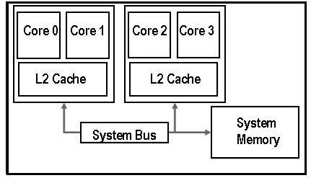
메모리 관리 기법 - 메모리 관리 구조, 정책
SMP ( Symmetric Multiprocessing ) :
복수개의 CPU를 가지고 있는 컴퓨터 시스템중
모든 CPU가 메모리와 입출력 버스를 공유하는 구조
입출력 버스 ( I/O BUS ) :
컴퓨터의 구성요소 사이에서 데이터를 주고 받기위해 사용되는경로

Slide 5
메모리 관리 기법 - 메모리 관리 구조, 정책
SMP 의 문제점이 제기됨 :
복수개의 CPU가 메모리 등의 자원을 공유하기 때문에
성능상 병목 현상이 발생할 수 있음
---------------------------------------------------------------------------------------------------------------------
병목 현상 :
전체 시스템의 성능 & 용량이
하나의 구성요소에 의해 제한되는 현상
Ex ) 복수개의 CPU중 하나의 CPU만 메모리에 접근,
다른 CPU들은 접근하지 않아도, 메모리를 공유하기때문에 함께 Blocking

Slide 6
메모리 관리 기법 - 메모리 관리 구조, 정책
Solution : NUMA ( Non-Uniform Memory Acccess )
CPU들을 몇 개의 그룹으로 분할, 그룹에게 지역메모리 할당
기존 시스템 : UMA ( Uniform Memory Access )

Slide 7
메모리 관리 기법 - Node
뱅크 ( bank ) : 접근속도가 같은 메모리의 집합
노드 : 뱅크를 표현하는 구조
( ~/include/linux/mmzone.h )
UMA : 한 개의 뱅크 / 전역변수 contig_page_data로 접근가능
NUMA : 복수개의 뱅크 / page_list 라는 배열로 접근, 관리
> 일관된 자료구조를 통해서 전체 물리메모리 접근 가능 ( pg_data_t struct )

Slide 8
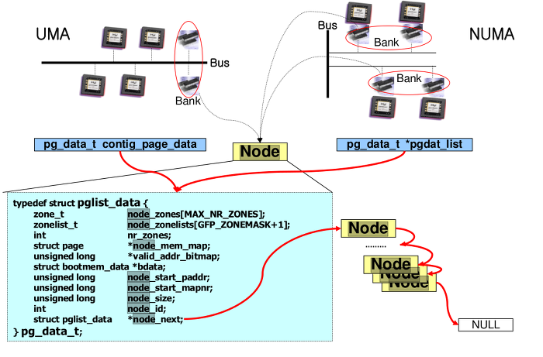
메모리 관리 기법 - Node
pg_data_t Member
+ 물리 메모리의 실제 양
+ 물리메모리의 메모리 맵 위치
+ zone구조체를 한 배열
+ zone 구조체의 개수

Slide 9
메모리 관리 기법 - Zone
일부 ISA버스 기반 디바이스의 경우 정상적인 동작울 위해
반드시 물리메모리 중 16MB이하 부분을 할당해 줘야함
하지만 LINUX에서는 ISA사용여부와 관계없이
리눅스가 원활히 수행될 수 있도록 설계하고자 했음
ISA :
IBM PC에서 플러그인 카드를 삽입하는 방법,
CPU와 각종 주변장치를 연결하여 정보를 전달 할 수 있게 하는 버스설계규격

Slide 10
메모리 관리 기법 - Zone
Zone ( /proc/zoneinfo 에서 확인가능 ) :
앞서 말한 이유로 인해, 16MB 이하 부분을 좀 특별하게 관리.
이를 위해 node 일부분을 따로 관리할 수 있는 자료구조.
16MB 이하부분 : 나머지 :
ZONE_DMA, ZONE_DMA32 라고 불림 ZONE_NORMAL이라고 불림

Slide 11
메모리 관리 기법 - Zone의 문제점
리눅스는 가상 주소 공간 1GB를 차지함
가상 주소공간과 물리메모리 공간을 1:1로 연결한다면?
-----------------------------------------------------------------------------------------------
최대 1GB까지밖에 접근불가함
요즘은 수십 GB이상 메모리 장착 가능
메모리가 많아도 낭비됨

Slide 12
메모리 관리 기법 - Zone
Solution :
물리메모리가 1GB이상이라면
896MB까지 커널의 가상주소공간과 1:1로 연결
나머지는 필요할때 동적으로 연결하여 사용
ZONE_HIGHMEM

Slide 13
메모리 관리 기법 - Page frame
각각의 zone 은 자신에 속해있는 물리메모리들을 관리
물리메모리의 최소단위를 page frame 이라고 부름
Page라는 구조체에 의해 관리
( ~/include/linux/mm_types.h )
Page frame 하나당 한개씩 page 구조체가 존재함.
mem_map이라는 전역배열을 통해서 접근

Slide 14
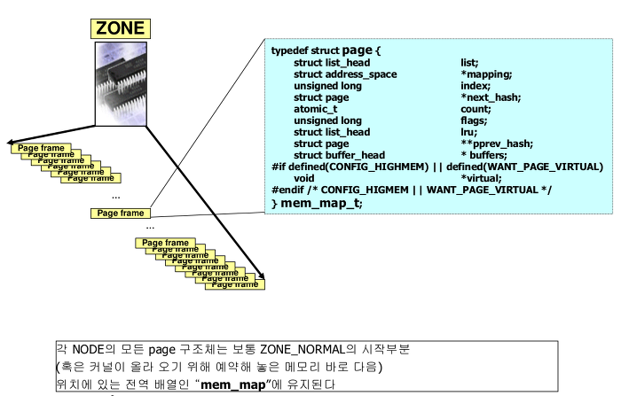
메모리 관리 기법 - Page frame
복수개의 page frame이
Zone을 구성,
단수 혹은 복수개의 zone이 node를 구성
시스템에 따라 단수 혹은 복수개의 node가 존재
통틀어서 물리 메모리 관리구조

